Slide 1
Современные аспекты лучевой диагностики септической эмболии легких
Федеральное государственное бюджетное образовательное учреждение высшего образования "Красноярский государственный медицинский университет имени профессора В.Ф. Войно-Ясенецкого" Министерства здравоохранения Российской Федерации Кафедра лучевой диагностики ИПО
Винокуров А.С., Беленькая О.И., Юдин А.Л. Современные аспекты лучевой диагностики септической эмболии легких. Медицинская визуализация. 2022; 26 (4): 44–59.
https://doi.org/10.24835/1607-0763-1107
Выполнил: врач-ординатор 2-го года кафедры лучевой диагностики ИПО
Юлмухаметов З.Р.
Красноярск 2023

Slide 2
Введение
Инфекционные заболевания занимают лидирующие позиции по распространенности как в России, так и в мире.
Диагностика и терапия первичной инфекции, а также ее генерализация в виде септического процесса до сих пор представляют собой известные сложности
Встречается при инфекционном эндокардите у больных наркоманией в 52-72%

Slide 3
Цель
Сформировать современное понимание вопроса септической эмболии легких в свете терминологических, морфологических и клинических аспектов → представить методологию лучевого обследования таких больных → систематизировать и проиллюстрировать основные и редкие КТ-симптомы септической эмболии

Slide 4
Материалы и методы
Проанализированы данные отечественных и зарубежных научных публикаций за 2001-2021 гг. на платформах PubMed, Elibrary и др., а также более ранних “классических” работ в отношении сепсиса, инфекционного эндокардита и септической эмболии легких.
Также представлен собственный опыт работы с подобными пациентами в многопрофильных стационарах и характерные иллюстративные случаи с учетом более 5 лет опыта работы по данной теме в отделениях лучевой диагностики во взаимодействии с со смежными специалистами (кардиологи, терапевты, гнойные хирурги, морфологи)

Slide 5
Результаты
Из 162 имеющихся публикаций выбраны 52 наиболее актуальных научных источника.
По результатам составлен обзор по особенностям терминологии, эпидемиологии, причин, клинической картины, а также методов диагностики септической эмболии легких, КТ-семиотики в рамках верифицированных наблюдений при первичном сканировании, а также в динамике, что является крайне важным в дифференциальной диагностике.
Блок с патологической анатомией септической эмболии позволяет лучше понять КТ-семиотику и отличие данного процесса от обычной пневмонии

Slide 6
Основные характеристики сепсиса
признаки синдрома системной воспалительной реакции (ССВР – 2 и более критерия)
бактериемия (тест положительной гемокультуры) и/или наличие инфекционного очага
Критерии синдрома системного воспалительного ответа являются:
температура тела <36,0 °C или >38 °C;
частота дыхания >20 в минуту или paCO2 < 32 мм рт.ст.;
частота сердечных сокращений > 90 в минуту;
количество лейкоцитов < 4000/мл или > 1200/мл или более 10% незрелых форм
Notes:
Бактериемия (наличие живых микроорганизмов в крови) не является абсолютным диагностическим критерием, так как даже при максимально правильном заборе материала с использованием современных культуральных технологий положительные результаты получают лишь в 40–60%
Встречаемость СЭ при ИЭ у наркоманов – до 72,8%, данное осложнение явилось наиболее частой причиной госпитализации → легочная симптоматика при ИЭ встречается в 80,2% в виде двусторонней септической пневмонии

Slide 7
Бактериемия (тест положительной гемокультуры)
При подозрении на любой септический процесс целесообразно выполнить посев гемокультуры, но, по современным данным, около 10–20% результатов будут отрицательны в связи с предшествующей антибиотикотерапией и особенностями культивации некоторых редких микроорганизмов.
Наряду с достаточно большим числом отрицательных результатов посев имеет и иные недостатки – длительность роста организмов (обычно не менее 120 ч), зависимость от питательных сред и условий.
Поэтому сейчас используют ПЦР

Slide 8
КТ-диагностика
КТ органов грудной клетки - основной инструмент в диагностике септической эмболии (СЭ):
Оценка лучевой морфологии изменений при СЭ
Отслеживание в динамике
Чувствительность классической рентгенографии = 32%
Notes:
Второй фазой динамического контрастирования - венозная, которая начинается через 40-60 секунд от начала введения КВ. Эта важная фаза контрастирования, позволяющая выявлять гиповаскулярные образования: метастазы различных первичных опухолей

Slide 9
КТ-диагностика
КТ-картина септической эмболии в лёгких:
Гематогенные очаги (наиболее мелкие формы поражения, находятся по ходу сосудистых пучков или в плащевых зонах легких. Очаги преимущественно солидные с четкими контурами, округлой или близкой к ней форме, на ранних стадиях по типу матового стекла)
Инфильтраты
Полости распада (септические абсцессы, часто с горизонтальным уровнем. Почти всегда правильной округлой формы с тонкой стенкой 1–3 мм → утончается в динамике)
Расположение: чаще всего по периферии
Односторонний процесс: редко
Кальцинаты: отсутствуют
Notes:
Второй фазой динамического контрастирования - венозная, которая начинается через 40-60 секунд от начала введения КВ. Эта важная фаза контрастирования, позволяющая выявлять гиповаскулярные образования: метастазы различных первичных опухолей Симптом гало - Участок снижения пневматизации по типу «матового стекла», окруженный концентрической или серповидной зоной консолидации

Slide 10
Инфекционный эндокардит трехстворчатого клапана. КТ органов грудной клетки в аксиальной проекции
Появление за 9 дней на фоне остаточных изменений после вирусного повреждения двусторонних субплевральных инфильтратов и их дальнейшее преобразование с формированием распадов
Еще через неделю (31.10.21): Нарастание плеврального выпота Искусственный водитель ритма удален
Ряд а от 15.10.21
Ряд б от 24.10.21
Ряд в от 31.10.21
Notes:
а от 15.10.21, ряд б от 24.10.21, ряд в от 31.10.21

Slide 11
Исследование в динамике
Инфильтраты с нечеткими контурами разрешаются за 7–14 дней
Очаговые изменения разрешаются более длительно – от 14 до 60 дней
Полости и иные изменения в легких окончательно разрешаются через 14 недель после начала терапии
Notes:
Фиброзные изменения в легких в исходе СЭ обнаруживают у 45,8% пациентов (выборка пациентов, употребляющих наркотические препараты)

Slide 12
Септическая эмболия. КТ органов грудной клетки в аксиальной проекции
В нижней доле слева можно видеть уплотнения по типу “обратного гало”.
Причина СЭ у данного пациента: травма 1 грудинно-реберного сочленения справа (е) с его разрывом, нагноением прилежащей гематомы и абсцедированием (г, д).
В верхней полой вене дополнительно к зоне абсцедирования имеется тромб с флотацией (г)
Notes:
Участок снижения пневматизации по типу «матового стекла», окруженный концентрической или серповидной зоной консолидации

Slide 13
Исследование в динамике
Положительная динамика:
новые очаги, инфильтраты и полости не появляются
ранее имевшиеся очаги не увеличиваются в размерах
санация содержимого из полостей с образованием типичных “кольцевидных” полостей с дальнейшим их закрытием в течение 1–3 мес в зависимости от размера.
Отрицательная динамика:
новые очаги и инфильтраты с их дальнейшим взаимопревращением в полости
уже имеющиеся полости увеличиваются в размерах
несколько полостей могут сливаться друг с другом.
В тяжелых случаях осложненного течения: прорыв в плевральную полость с формированием эмпиемы, пневмоторакса (реже острый дистресс-синдром)
Notes:
Фиброзные изменения в легких в исходе СЭ обнаруживают у 45,8% пациентов (выборка пациентов, употребляющих наркотические препараты)

Slide 14
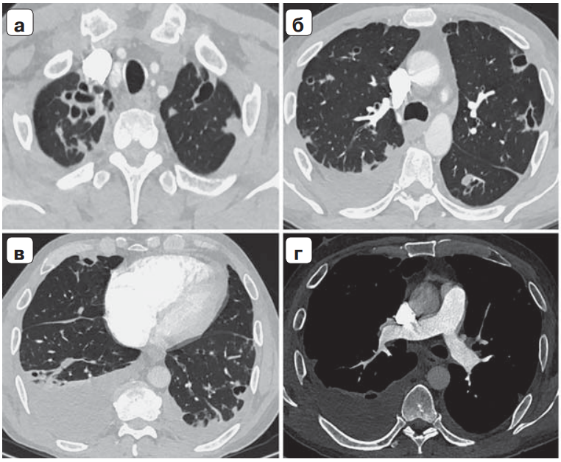
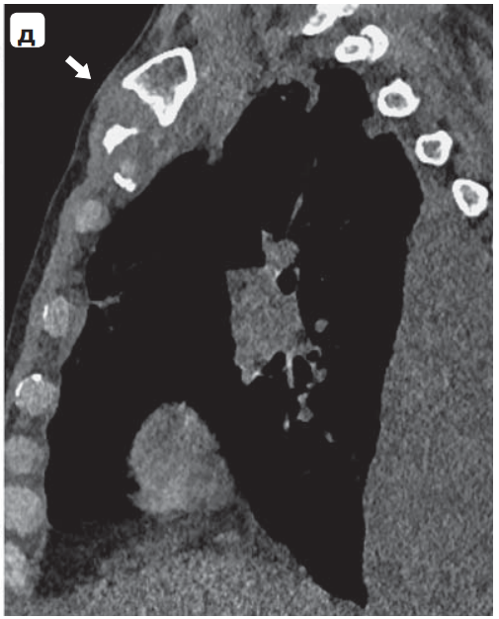
Инфекционный эндокардит трехстворчатого клапана. КТ органов грудной клетки в аксиальной и сагиттальной проекции
Во всех отделах легких – очаги, плотные инфильтраты и тонкостенные субплевральные полости, сгруппированные в верхушке справа.
Гнойный источник – артрит грудино-ключичного сочленения справа (сагиттальный срез)
Двусторонний плевральный выпот

Slide 15
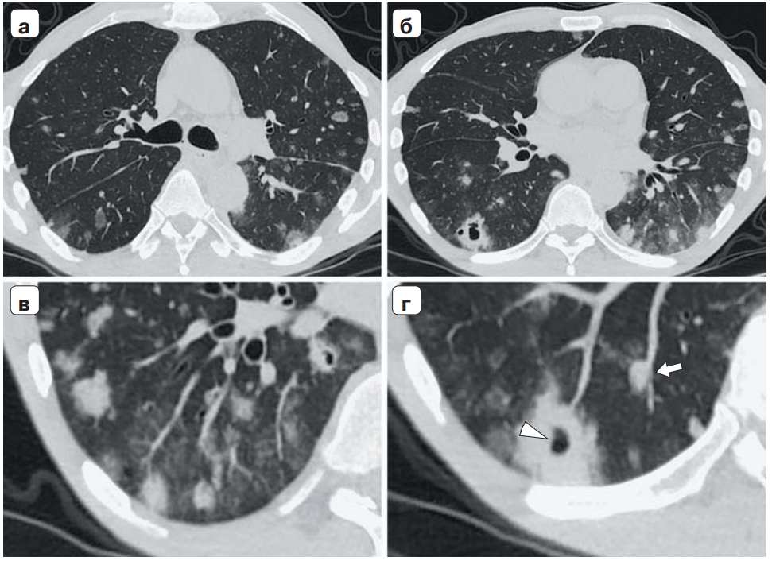
Инфекционный эндокардит. КТ органов грудной клетки в аксиальной проекции
Очаги хаотичного характера, как солидного типа, так и плотности “матового стекла”, сливающихся в небольшие инфильтраты в легких с двух сторон с нарастанием к базальным отделам.
В одном из инфильтратов в нижней доле справа имеется распад
Гематогенный периваскулярный очаг.
Данная КТ-картина характерна для начальной стадии при септической эмболии

Slide 16
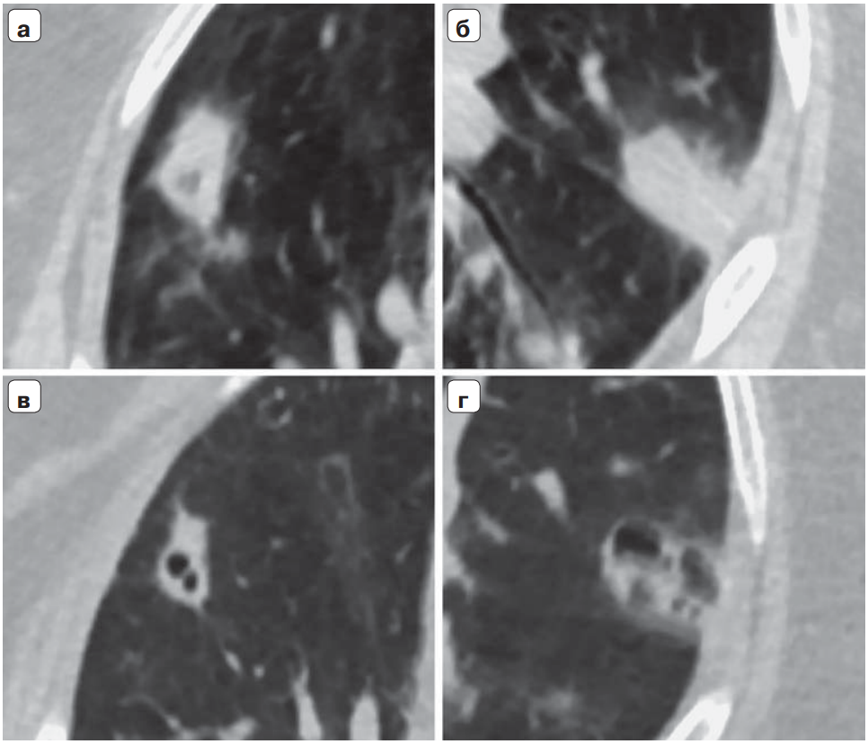
Септическая эмболия. КТ органов грудной клетки в аксиальной проекции
Появление распадов на фоне участка по типу “обратного гало” справа
Появление распадов на фоне “гало” слева
24.10.21 (а, б)
31.10.21 (в, г)

Slide 17
Септическая эмболия. КТ органов грудной клетки в аксиальной проекции
Сопутствующие заболевания: цирроз печени, флегмона шеи.
Проявление СЭ: инфаркты легких, с двух сторон субплевральные уплотнения с четкими контурами, часть из которых имеет вид симптома “обратного гало”.
В ветвях легочной артерии имеются тромботические массы.
Двусторонний плевральный выпот

Slide 18
COVID-19. Стадия начального разрешения. КТ органов грудной клетки в аксиальной проекции
Плотные инфильтраты в виде консолидаций с четкими контурами
Формирующиеся и уже оформившиеся полости.
Двусторонний плевральный выпот.
При появлении подобных изменений в легких обязательно требуется исключение внелегочного гнойного источника эмболов.

Slide 19
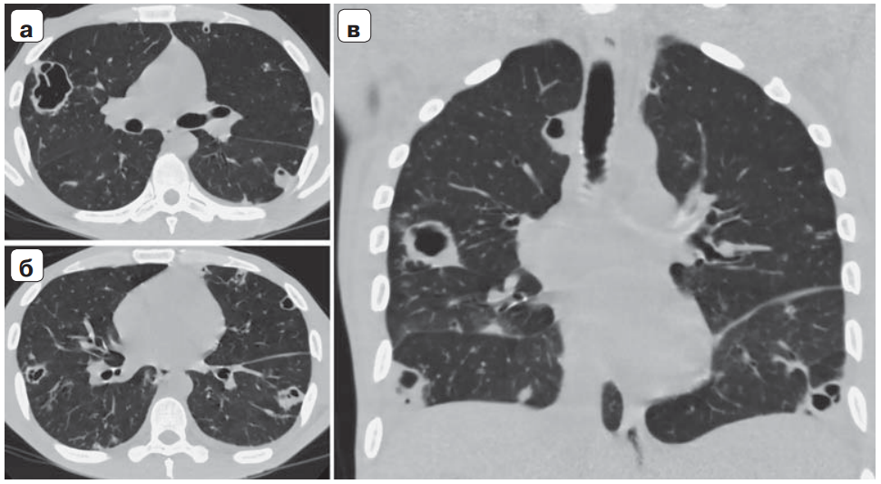
Септическая эмболия. КТ органов грудной клетки в аксиальной и корональной проекциях
Множественные полости распада в различной стадии формирования преимущественно в плащевых зонах обоих легких.
Небольшой плевральный выпот слева

Slide 20
Септическая эмболия. КТ органов грудной клетки в аксиальной проекции
Разнонаправленная динамика СЭ:
закрытие небольших полостей с образованием уплотнений
появление небольших распадов в инфильтратах, новых уплотнений и плеврального выпота.
Через 2 недели

Slide 21
Заключение
Наряду с этиологической диагностикой лучевые методы играют важнейшую роль в поиске как непосредственного источника, так и осложнений септического процесса.
Метод диагностики: компьтерная томография (в том числе с контрастным усилением), которая позволяет выявить самые ранние изменения и отслеживать динамику на фоне лечения, диагностировать возможные осложнения.
Септическая эмболия является вторичным процессом → правильная и своевременная интерпретация КТ-картины инициирует поиск первичного гнойного источника эмболии в организме;
Наблюдение в динамике (особенно при инфекционном эндокардите) позволяет дополнительно оценивать эффективность проводимой терапии.
Notes:
СЭ легких все чаще встречается после кардиохирургических вмешательств, а также при иных внекардиальных источниках гнойного процесса.

Slide 22
Современные аспекты лучевой диагностики септической эмболии легких
Федеральное государственное бюджетное образовательное учреждение высшего образования "Красноярский государственный медицинский университет имени профессора В.Ф. Войно-Ясенецкого" Министерства здравоохранения Российской Федерации Кафедра лучевой диагностики ИПО
Выполнил: врач-ординатор 2-го года кафедры лучевой диагностики ИПО
Юлмухаметов З.Р.
Красноярск 2023

